Slide 1
সময়ঃ ০১ মিনিট
ক্লিক করুন
ক্লিক করুন
স্বাগতম
স্বাগতম
স্বাগতম
ক্লিক করুন

Slide 2
শ
শিক্ষক পরিচিতি
ক্লিক করুন
মোঃ মুরশিদুর রহমান
সহকারি শিক্ষক
খিলবাইছা রাহমানিয়া ফাজিল মাদরাসা সদর লক্ষ্মীপুর

Slide 3
পাঠ পরিচিতি
ক্লিক করুন
শ্রেনি প্রথম
বিষয় গনিত
অধ্যায় সপ্তম
আলোচ্য বিষয় বাংলাদেশি মুদ্রা ও নোট

Slide 4
শিখনফল
1। ১০০ টাকা পর্যন্ত প্রচলিত নোট চিনে বলতে পারবে।
2। মুদ্রা ও নোট বিনিময় করতে পারবে।

Slide 5
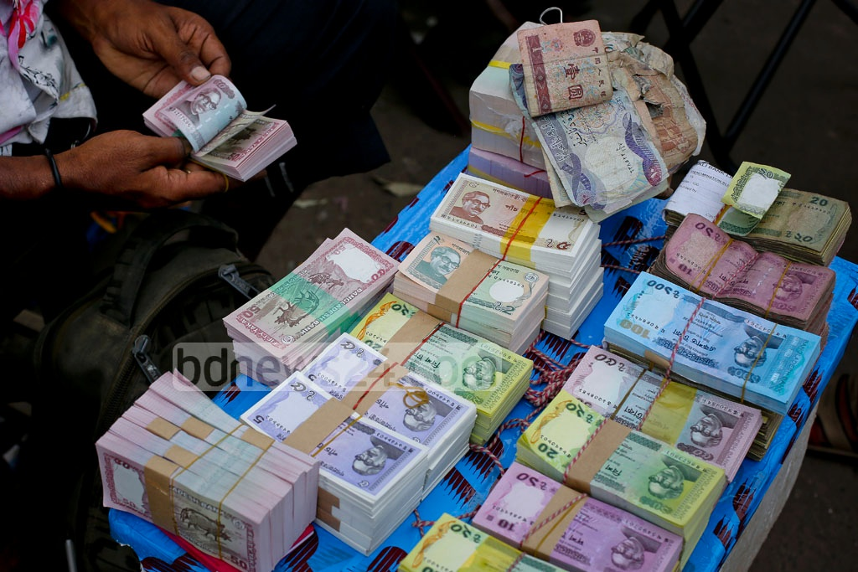
বাংলাদেশি মুদ্রা ও নোট

Slide 6
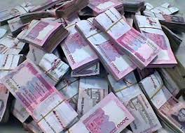
বাংলাদেশি মুদ্রা ও নোট

Slide 7
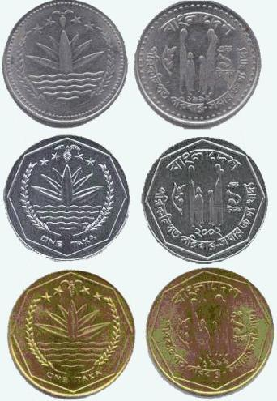
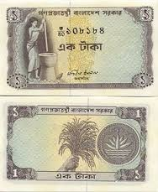
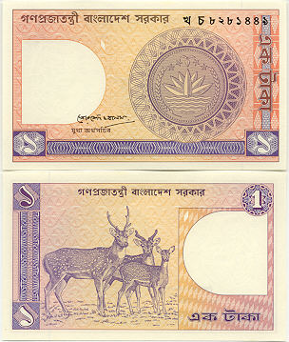
১ টাকার মুদ্রা
১ টাকার নোট

Slide 8
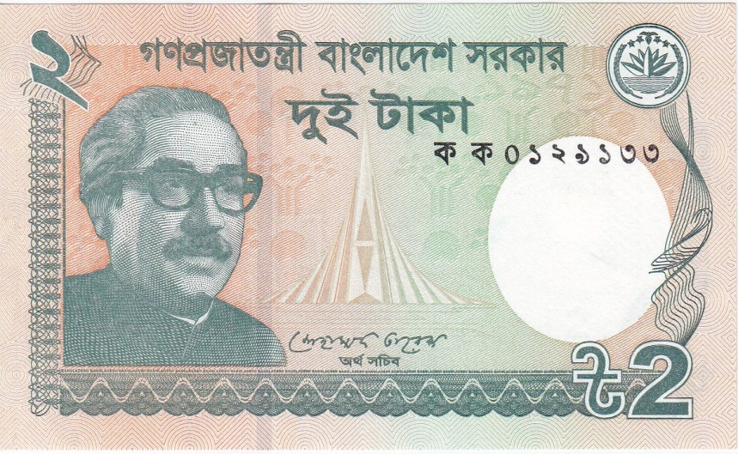
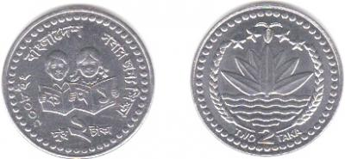
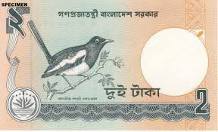
২ টাকার নোট
২ টাকার মুদ্রা

Slide 9
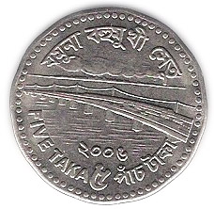
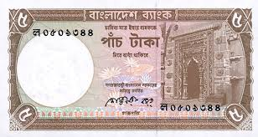
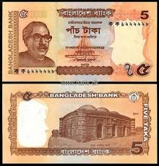
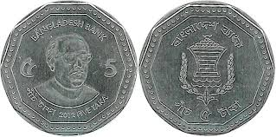
৫ টাকার নোট
পাঁচ টাকার মুদ্রা

Slide 10
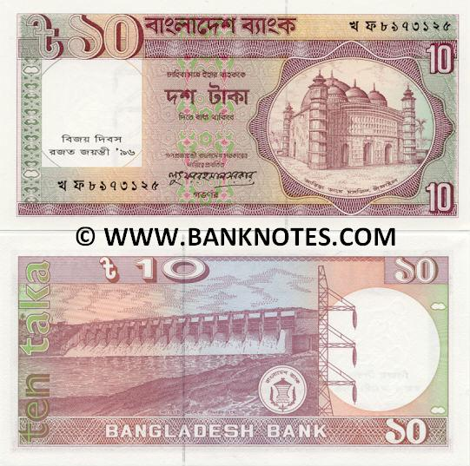
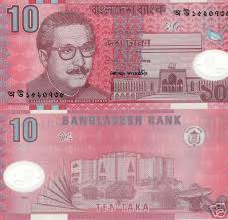
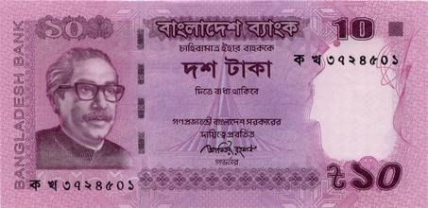
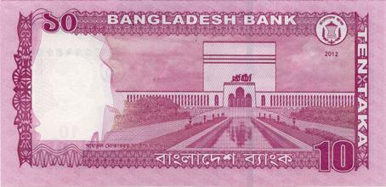
১০ টাকার নোট

Slide 11
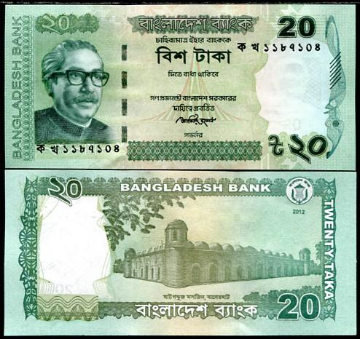
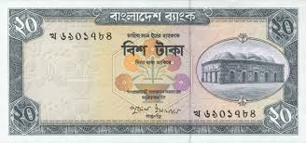
২০ টাকার নোট

Slide 12
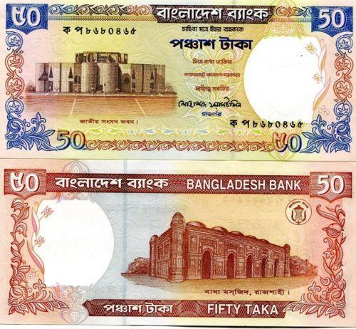
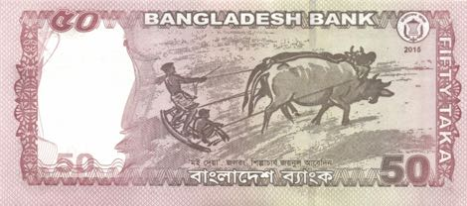
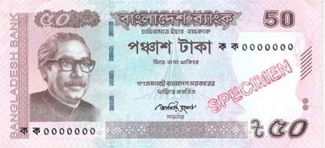
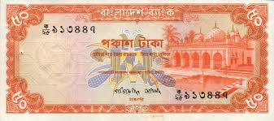
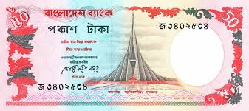
পঞ্চাশ টাকার নোট

Slide 13
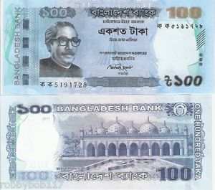
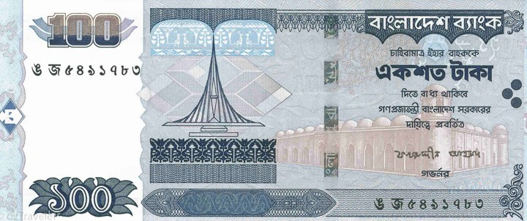
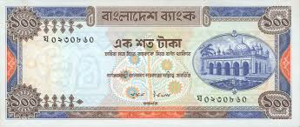
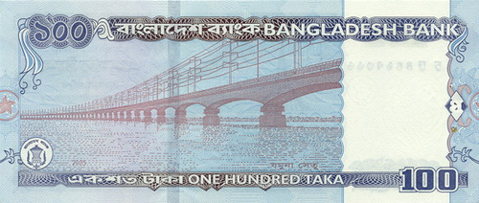
১০০ টাকার নোট

Slide 14
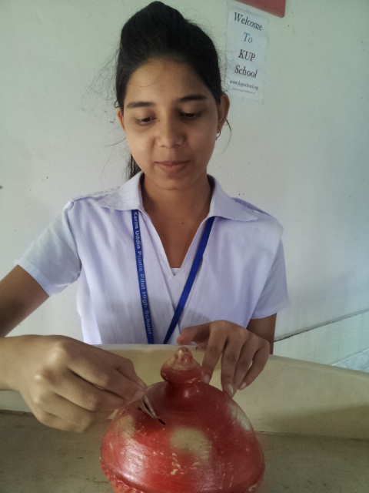
জোড়ায় কাজ
ঈদের দিন মুন্তাহা নিচের নোটগুলো উপহার পেল। সে মোট কত টাকা উপহার পেল ?
২০+২০+২০+১০+১০=৮০

Slide 15
বাড়ির কাজ
১। রিনা ৩২ টাকায় এক হালি ডিম, ৩০ টাকায়
এক প্যাকেট চানাচুর এবং ৬ টাকায় বিস্কুট কিনল ।
সে বাজারে মোট কত টাকা খরচ করল ?

Slide 16
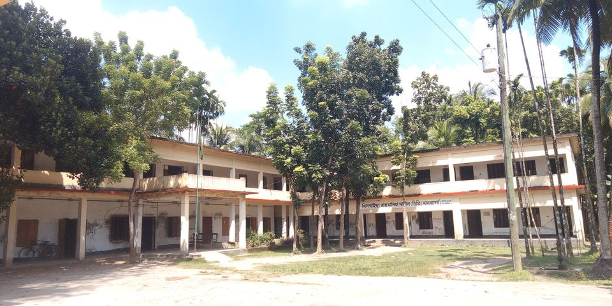
আল্লাহ হাফেজ

